Slide 1

Principles of
Human Resources Management

Slide 2
Training Agenda
HR Management : An Overview
HR Planning and Recruitment
Employee Selection
Training and Development
Performance Management
Career Management

Slide 3
Human Resource Management : An Overview

Slide 4
HR Management Cycle
Recruitment &
Selection
Training &
Development
Performance
Management
Reward
Management
Career
Management

Slide 5
HR Strategy and Business Result
Recruitment &
Selection
Training &
Development
Performance
Management
Business
Strategy
Business
Result
HR
STRATEGY
Reward
Management
Career
Management

Slide 6
Manpower Planning & Employee Recruitment

Slide 7
Manpower Planning
Company Strategy
Job Analysis
What staff do we need to do the job?
What staff is available within our organization?
Performance appraisal
Company data banks
Training
Employee management and development
Is there a match?
What is impact on wage and salary program?
If not, what type of people do we need, and how should we recruit them?

Slide 8
Manpower Planning
Factors in Forecasting Personnel Requirements
Estimasi jumlah karyawan yang keluar (baik karena pensiun atau mengundurkan diri)
Kebutuhan perusahaan karena akan melakukan eskpansi atau pemekaran organisasi
Sumber daya keuangan perusahaan

Slide 9
Teknik untuk Menentukan Jumlah Rekrutmen
Trend Analysis
Teknik untuk memprediksi kebutuhan rekrutmen baru berdasar trend jumlah karyawan di masa lalu.
Misal : Menghitung jumlah teknisi pada tiap akhir tahun selama lima tahun berturut-turut. Tujuannya untuk mengidentifikasi trend perkembangan jumlah teknisi yang dibutuhkan dimasa depan.

Slide 10
Teknik untuk Menentukan Jumlah Rekrutmen
Ratio
Analysis
Teknik untuk memprediksi jumlah rekrutmen baru berdasar rasio antara faktor tertentu (misal, jumlah pendapatan) dengan jumlah karyawan yang dibutuhkan (misal : jumlah pegawai yang diperlukan).
Misal:
Jumlah pendapatan tahun ini = Rp 100 milyar
Jumlah karyawan tahun ini = 100 orang
Rasio = 1 karyawan : Rp 1 milyar
Estimasi pendapatan tahun depan = Rp 110 milyar
Estimasi kebutuhan karyawan baru = 10 orang

Slide 11
Memenuhi Kebutuhan SDM dari Dalam (internal)
Kebutuhan tenaga baru untuk promosi jabatan bisa didapatkan dari sumber intern perusahaan, bisa juga dari luar perusahaan.
Sumber dari intern perusahaan dilakukan dengan mengacu pada :
  Data histori prestasi karyawan
  Data histori karir karyawan
  Data histori pelatihan karyawan
Data-data tersebut digunakan sebagai bahan untuk menilai apakah kualifikasi karyawan cocok dengan kebutuhan promosi jabatan atau tidak

Slide 12
Memenuhi Kebutuhan SDM dari Dalam (internal)
Pencarian kebutuhan tenaga baru untuk promosi jabatan dari sumber intern perusahaan, dilakukan dengan cara :
  Job posting : membuka pengumuman mengenai lowongan jabatan baru kepada seluruh karyawan, disertai dengan kualifikasi dan persyaratan yang dibutuhkan. Karyawan yang merasa memenuhi kualifikasinya dapat mendaftar ke bagian SDM
  Selanjutnya, bagian SDM dapat melakukan proses seleksi kepada para pelamar dari dalam tersebut

Slide 13
Memenuhi Kebutuhan SDM dari Luar (eksernal)
Jika akan dilakukan perekrutan dari luar, biasanya digunakan kurve rekrutmen, atau berapa jumlah orang yang harus melamar untuk bisa mengisi sejumlah posisi tertentu.
Contoh Kurva Rekrutmen:
  1600 - Calon pelamar mengirim surat lamaran
  200 - Kandidat dipanggil untuk seleksi
  100 - Kandidat dipanggil untuk seleksi tahap 2
  20 - Pelamar yang diterima bekerja

Slide 14
Employee Selection

Slide 15
Konsep Dasar Alat Tes Seleksi
Kualitas alat tes seleksi karyawan ditentukan oleh dua faktor utama, yakni
Validitas : tingkat akurasi alat tes dalam memprediksi kinerja calon karyawan. Misal, jika dalam skor suatu tes, si Abun mendapat skor A, maka ketika kelak bekerja, si Abun memang benar-benar merupakan pekerja yang hebat.
2. Realibilitas : konsistensi alat tes seleksi. Artinya, alat tes akan memberikan skor yang relatif konsisten – meskipun seseorang melakukan pengulangan tes.

Slide 16


Tipe Alat Tes Seleksi
1. Tes IQ/Tes Intelegensi
Tes Kepribadian/Personality Test
  (gabungan tes intelegensi dan tes kepribadian acap disebut sebagai psikotes)
3. Interview

Slide 17

Tes Intelegensi/Tes IQ
Tes tertulis (paper and pencil test) yang digunakan
untuk mengukur level intelegensi individu -- mencakup
kemampuan verbal dan numerikal.
Memiliki validitas dan reliabilitas yang paling tinggi
diantara instrumen seleksi lainnya (hasil riset Schmidt and Hunter, “The Validity and Utility of Selection Methods : Practical Implications of 85 Years of Research Findings” )

Slide 18
Tes Intelegensi/Tes IQ
Terdapat sejumlah tes intelegensi, misal :
Wonderlic Test
  Terdiri dari 50 item pertanyaan yang mencakup soal mengenai ‘spatial relation’ dan analogi dengan durasi 12 menit.
  Tes ini mengukur kemampuan individu untuk
    Memahami instruksi
    Belajar pekerjaan baru dengan cepat
    Memecahkan problem dalam pekerjaan
    Menemukan ide-ide baru

Slide 19

Tes Intelegensi/Tes IQ
The Watson-Glaser Critical Thinking Appraisal
  Merupakan tes untuk mengukur kemampuan individu dalam menggunakan lima aspek ‘critical thnking skills’, yakni inference, recognition of assumptions, deduction,
    interpretation dan evaluation of arguments.
  Terdiri dari 40 item dengan durasi selama 40 menit

Slide 20
Tes Intelegensi/Tes IQ
Kelebihan Tes Intelegensi
Validitasnya tinggi -- makin kompleks pekerjaan, makin
tinggi validitasnya
Biayanya relatif murah dan praktis pelaksanaannya
Sistem skoringnya bisa dilakukan dengan komputer
Keterbatasan
Bersifat bias terhadap suku bangsa tertentu
(warga Asia Timur secara konsisten selalu tinggi skornya,
sementara warga negro Amerika selalu rendah skornya).

Slide 21
Tes Kepribadian/Personality Test
Instrumen yang digunakan untuk mengukur karakteristik atau profil kepribadian seseorang
Memiliki reliabilitas yang tinggi, sementara validitasnya tergantung pada profil kepribadian yang diukur dan jenis pekerjaan yang diseleksi.
Contoh tes kepribadian adalah Tes MBTI (Myers Briggs Type Indicators) dan Tes DISC.

Slide 22
Tes Kepribadian/Personality Test
Kelebihan :
Dapat mengungkapkan gambaran yang lebih lengkap
mengenai profil minat dan karakteristik kandidat
Dapat mengidentifikasi “interpersonal traits” yang
mungkin dibutuhkan untuk beberapa jabatan tertentu
Keterbatasan:
Memiliki validitas yang tidak begitu kuat
Terdapat kemungkinan respon yang tidak benar dari kandidat

Slide 23
Interview
Metode untuk menguji kemampuan seseorang dengan mengajukan sejumlah pertanyaan.
Jika pertanyaan disusun secara baku dan terstruktur, maka disebut sebagai structured interview. Sebaliknya, jika pertanyaan bersifat bebas dan longgar, maka disebut sebagai unstructured interview.
Kelebihan metode ini adalah memberikan kesempatan kepada penilai untuk secara langsung bertatap muka dengan pelamar, dan juga melakukan ‘probing’ atau menggali lebih dalam mengenai kemampuan sesorang.

Slide 24
Interview
Namun, metode ini memiliki kelemahan, yakni munculnya subyektivitas dalam menilai, terutama jika sistem skor tidak dibakukan dalam format yang terstandar.

Slide 25
Training & Development

Slide 26
Siklus Pelatihan
Training Need Analysis
Training Objectives
Training Evaluation
Training
Delivery
What are the training needs for this person and/or job?
Objective should be measurable and observable
Techniques include on-the-job-training, action learning, etc.
Measure reaction, learning, behavior, and results

Slide 27
Analisa Kebutuhan Training
    Analis yang berfokus pada kebutuhan tugas yang dibebankan pada satu posisi tertentu. Tugas dan tanggungjawab posisi ini dianalisa untuk diketahui jenis ketrampilan apa yang dibutuhkan. Dari sini, kemudian dapat ditentukan jenis training semacam apa yang diperlukan.
    Jadi dalam analisa ini, yang menjadi fokus adalah tugas posisi, bukan orang yang memegang posisi tersebut.
Task Analysis

Slide 28
Analisa Kebutuhan Training
    Analis yang berfokus pada level kompetensi orang yang memegang posisi tertentu. Analisa ditujukan untuk mengetahui kekurangan dan area pengembangan yang dibutuhkan oleh orang tersebut. Dari sini, kemudian dapat disusun jenis training apa saja yang diperlukan untuk orang tersebut.
Person Analysis

Slide 29
Competency Analysis
Current competency level of the employee
Competency Gap
Required competency
level for certain position
Training and Development Program
Competency Assessment

Slide 30
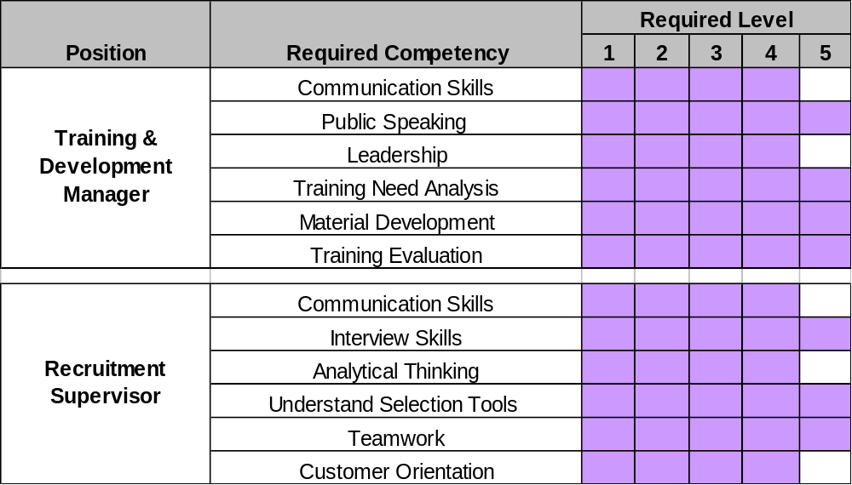
Competency Profile Per Position
Score Required
Competency Type

Slide 31
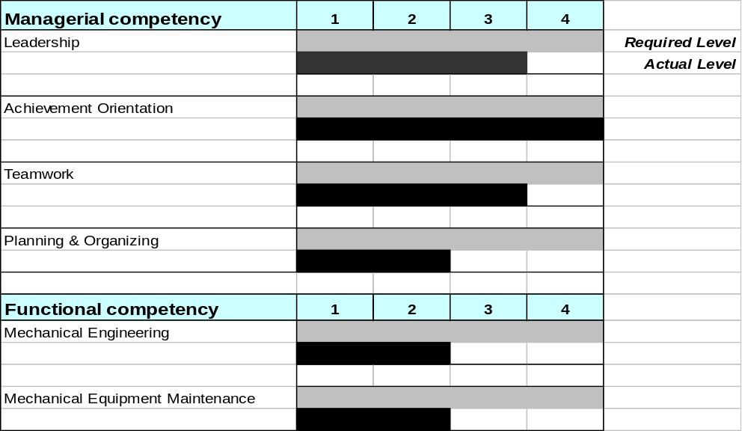
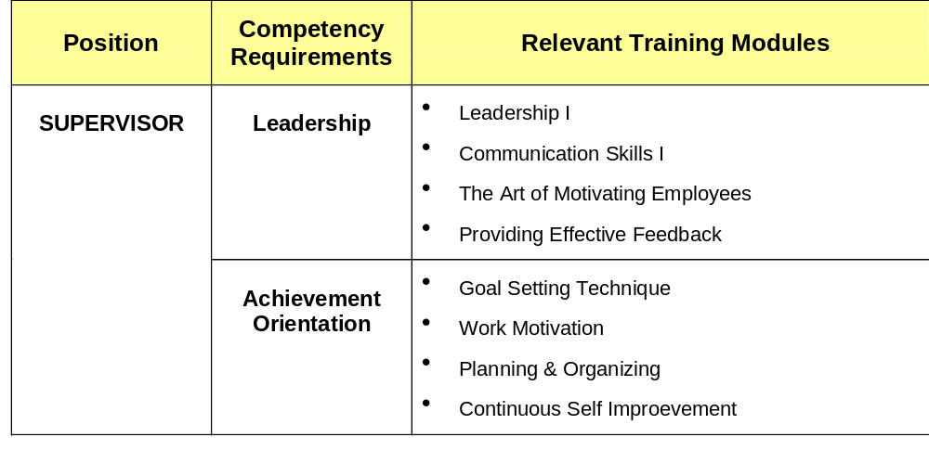
Competency Profile Per Position

Slide 32
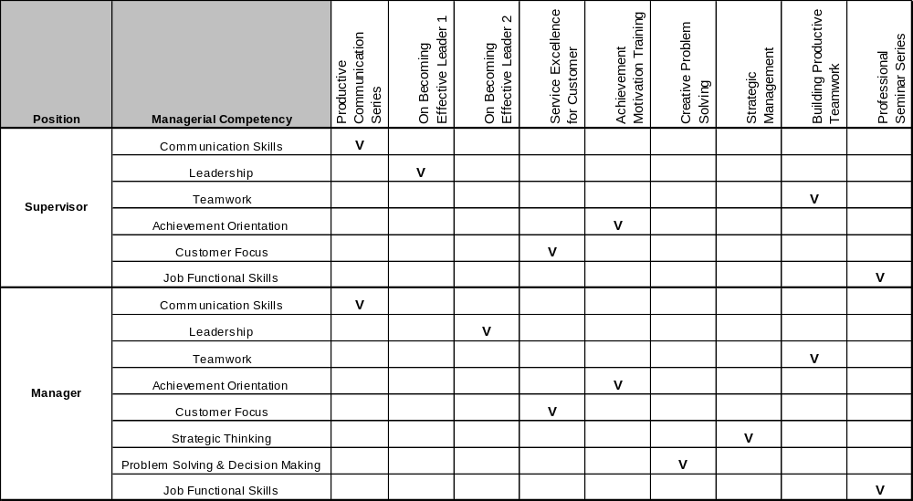
Training Matrix for Competency Development
Training Title
V = compulsory training

Slide 33
Mendesain Materi & Model Training
Menunjukkan sasaran kinerja yang mesti dapat dilakukan oleh partisipan setelah mengikuti kegiatan training
Sasaran kinerja sebaiknya bersifat spesifik, relevan dengan tugas, dan dituliskan dengan jelas
Sasaran kinerja mengacu pada profil kompetensi yang telah ditetapkan
Menetapkan Tujuan Training

Slide 34
Mendesain Materi & Model Training
Menetapkan Tujuan Training
Sebaiknya diawali dengan kata kerja. Contoh :
  Setelah mengikuti training, para peserta diharapkan mampu: ……melakukan analisa kebutuhan pelatihan dengan menggunakan metode competency-based interview
  ….. mengidentifikasi seluruh line bearings yang rusak
  …..mengidentifikasi komponen yang rusak pada radio receiver

Slide 35
Mendesain Materi & Model Training
Langkah Dalam Menyusun Kerangka Training:
Sebutkan judul pelatihan secara ringkas, jelas dan mencerminkan isi training
Uraikan tujuan training
Kembangkan dan jelaskan sejumlah topik pokok training -- kemudian masing-masing topik tersebut, diuraikan lagi secara lebih detil dalam beberapa sub-topik.
Sebutkan pula durasi untuk keseluruhan training dan juga untuk setiap topiknya
Sebutkan juga model pemberian training yang akan dilakukan
Merumuskan Kerangka Materi Training

Slide 36
Mendesain Materi & Model Training
Mendesain Materi Pelatihan
Faktor yang Perlu diperhatikan Dalam Mendesain Materi Training:
Akurasi
Level Kesulitan
Keterlibatan Partisipan
Aplikatif

Slide 37
Berbagai Jenis Training
Class room training
Memberikan training dalam ruang-ruang kelas sesuai dengan topik yang dibutuhkan oleh para peserta
Pelatihan di Tempat Kerja (On the Job Training)
Memberikan pelatihan untuk peningkatan ketrampilan dan pengetahuan secara langsung on the spot di tempat kerja.

Slide 38
Berbagai Jenis Training
Action-based Learning
Proses training yang dilakukan secara kontinyu dengan mengacu pada pemecahan problem riil yang ditemui dilapangan. Peserta belajar mengenai konsep sambil memecahkan problem riil (learning by doing principle)
Mengirimkan karyawan untuk mengikuti training dalam bidang lain (cross skills); bertujuan untuk mempersiapkannya masuk dalam beragam pilihan jabatan
Cross Training

Slide 39
Evaluasi Program Pelatihan
Level 1 - Reaction
Level 2 - Learning
Four Levels
of Training Effectiveness
Level 3 – Behavior Application
Level 4 – Business Impact

Slide 40
Evaluasi Program Pelatihan
Evaluasi efektifitas berbagai program pelatihan & pengembangan dapat dilakukan dengan menggunakan metode 4 - Level Pengukuran.
Apakah peserta memiliki reaksi dan pandangan positif terhadap program pengembangan?
Level 1 - Reaksi
Apakah peserta memahami konsep dan ketrampilan yang diajarkan dalam program?
Level 2 - Learning
Apakah ketrampilan dan proses yang diajarkan diterapkan secara konsisten dalam pekerjaan?
Level 3 - Aplikasi Perilaku
Apakah hasil program pengembangan memberikan dampak nyata terhadap pencapaian sasaran bisnis
Level 4 - Dampak Bisnis

Slide 41
Peningkatan Efektifitas Training
Susun materi yang bermutu
Siapkan transfer pembelajaran
Efektifitas Training
Memotivasi trainee

Slide 42
Peningkatan Efektifitas Training
Pada awal training, berikan pandangan sekilas kepada trainee tentang bahan yang akan diberikan.
Pergunakan contoh yang bervariasi ketika mempresentasikan sesuatu
Kembangkan materi training dalam urutan yang mudah dipahami dan sistematis
Gunakan istilah dan konsep yang telah dikenal (familiar) dengan trainiee
Pergunakan sebanyak mungkin alat bantu visual
Susun materi yang berarti

Slide 43
Peningkatan Efektifitas Training
Maksimalkan kesesuaian antara situasi training dengan situasi kerja
Berikan praktek yang cukup ketika dalam sesi training
Berikan pedoman langkah demi langkah untuk mempraktekkan materi training ke dalam situasi kerja nyata
Siapkan transfer pembelajaran

Slide 44
Peningkatan Efektifitas Training
Cara belajar terbaik manusia adalah dengan melakukannya. Coba untuk memberikan praktek yang serealistik mungkin
Belajar terbaik bagi trainee adalah saat mereka memperoleh dukungan (pujian) ketika mampu menunjukkan respons perilaku/ketrampilan yang tepat
Belajar terbaik bagi trainee adalah saat mereka belajar sesuai dengan ritme yang mereka kehendaki. Jika memungkinkan, biarkan trainee menentukan sendiri ritme pembelajaran yang paling pas dengan dirinya
Memotivasi trainee

Slide 45
Employee
Performance Management

Slide 46
Mengapa Performance Appraisal?
Penilaian memberikan informasi mengenai keputusan yang akan dibuat tentang promosi dan gaji
Penilaian memberikan peluang untuk manager dan anak buahnya untuk duduk dan mereview perilaku kerja bawahannya dan kemudian menyusun rencana untuk perbaikan
Penilaian memberikan peluang yang bagus untuk mereview rencara karir seseorang berdasar kekuatan dan kelemahan mereka

Slide 47
Siklus Performance Appraisal
Perencanaan kinerja
(menentukan target kinerja)
Secara regular mereview and memonitor kinerja
Masukan
Aksi perbaikan
Rencana Training & Development
Penyesuaian Gaji/Bonus Pengembangan Karir
Unjuk kerja Penilaian dan Evaluasi

Slide 48
Siklus Performance Appraisal
Menentukan Standar Unjuk Kerja/Target
Menentukan standar kinerja dan memastikan bahwa anda dan bawahan anda setuju dengan tugasnya dan target yang anda harapkan
Penilaian Kinerja
Penilaian Kinerja berarti membandingkan unjuk kerja aktual bawahan anda dengan standar / target yang ditentukan yang ditentukan dalam langkah awal
Memberikan Masukan untuk Pengembangan
Memberikan Umpan Balik berarti membahas tentang rencana pengembangan yang diperlukan

Slide 49
Masalah dalam Penilaian Kinerja
Kurangnya standar kinerja yang jelas
Kurangnya umpan balik untuk karyawan
Kurangnya review dan monitoring
Kegagalan dalam melakukan evaluasi data
Kurang jelas hubungan antara kinerja dengan reward
Komunikasi yang buruk
Evaluasi permasalahan umum Unjuk Kerja

Slide 50
Bias in the Appraisal Process
Satu atau dua kesan baik/buruk dari seorang pegawai dijadikan dasar untuk menyimpulkan keseluruhan kualitas pegawai tersebut
Halo
Effect
Semua kandidat dinilai rata-rata saja (tidak ada yang istimewa, dan tidak ada yang buruk)
Central Tendency

Slide 51
Bias in the Appraisal Process
Semua kandidat dinilai terlalu bagus
Leniency
Mendasarkan keseluruhan penilaian hanya pada kesan pertama terhadap penampilan kandidat
First Impression Error

Slide 52
Elemen Manajemen Kinerja
Hasil Kinerja: Menunjukkan aspek kuantitatif dari kinerja (fokus pada hasil)
Manajemen Kinerja memiliki dua elemen utama
Kompetensi: Merepresentasikan aspek kualitatif dari kinerja (fokus pada proses)

Slide 53
Elemen Manajemen Kinerja
Skor Hasil Kinerja
Overall Score
2. Skor Kompetensi
Will determine the employee’s career movement, and also the reward to be earned

Slide 54
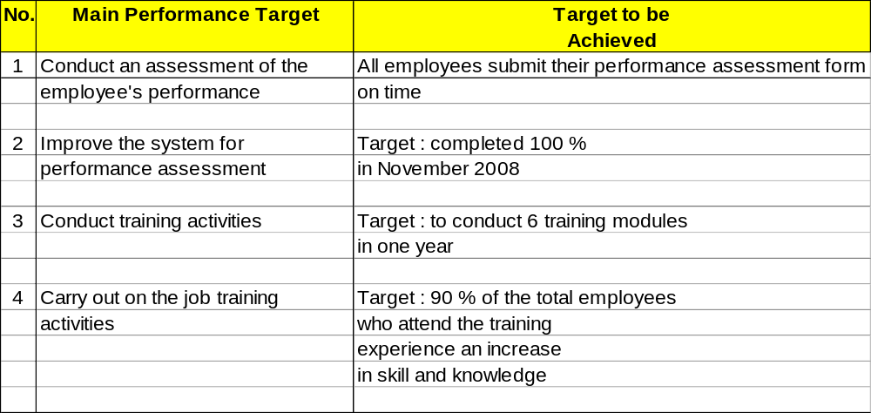
Elemen # 1 : Hasil Kinerja
Target should be measurable and specific

Slide 55
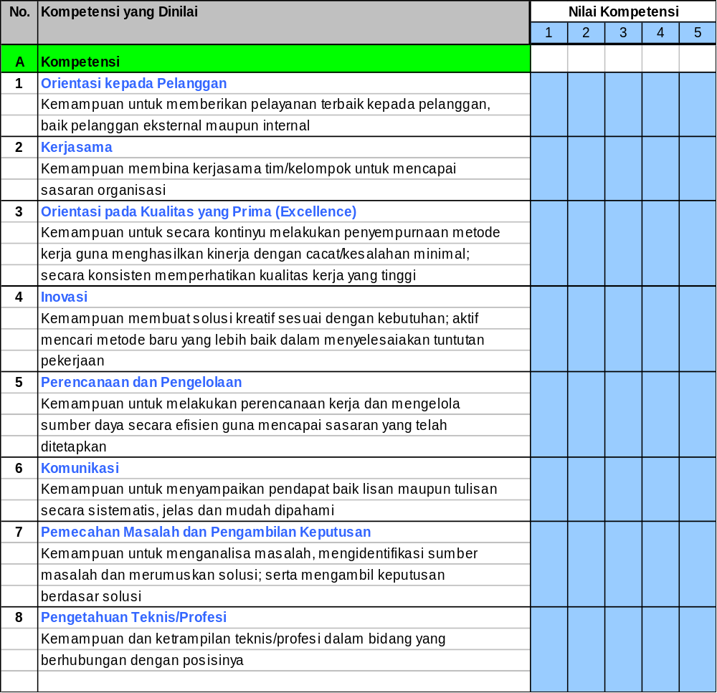
Elemen # 2 : Evaluasi Kompetensi
Nilai kompetensi dalam skala 1 – 5
1 – Buruk
2 – Kurang
3 – Standard
4 – Baik
5 – Baik Sekali

Slide 56
Employee Career Management

Slide 57
Career Planning
Suatu proses untuk mengidentifikasi dan merencanakan jalur posisi yang akan dilalui oleh karyawan.
Didalamnya tercakup proses penyelarasan (alignment) antara kebutuhan, keinginan dan kualifikasi karyawan dengan kebutuhan organisasi.
Melibatkan serangkaian proses asesmen dan program pengembangan yang ditujukan untuk membekali para karyawan agar siap menduduki jalur posisi yang telah diidentifikasi dan direncanakan.

Slide 58
Tahapan Career Planning
Assess
Employee Career Needs and Aspiration
Design
Career Path Profile
Conduct
Development Intervention

Slide 59
Mendesain Career Path
What Is Career
Path?
Career Path atau Jalur Karir adalah rangkaian posisi yang harus dilalui untuk mencapai tingkatan posisi tertentu dalam perusahaan. Jalur disusun berdasarkan profil kompetensi posisi (position competency profile) yang perlu dimiliki seseorang untuk menduduki suatu posisi tertentu.

Slide 60
Mendesain Career Path (Jalur Karir)
Menganalisa suatu posisi pekerjaan berdasarkan profil kompetensi yang dibutuhkan
Mengelompokkan posisi pekerjaan yang memiliki kompetensi yang kurang lebih sama ke dalam satu job family
Mengidentifikasi jalur karir berdasar pengelompokkan posisi (job family)
Profil Kompetensi (Kompetensi Teknikal dan Manajerial) Per Posisi
Pengelompokkan posisi kedalam Job Family
Jalur Karir : Vertikal, Lateral dan Diagonal
Mandatory training

Slide 61
Menyusun Job Family atau Job Cluster
Mengkelompokkan beragam jenis posisi yang memiliki profil kompetensi yang kurang lebih sama kedalam satu family (cluster)
Contoh job family:
  Niaga/Pemasaran
  IT
  SDM
  Keuangan
  Operasi
  Hukum/Humas

Slide 62
Menentukan Pergerakan Karir
Vertical Movement
Diagonal
Movement
Horizontal
Movement

Slide 63
Meng-ases Kebutuhan Karir Karyawan
Kebutuhan Karir Karyawan
Kebutuhan Karir Organisasi
Match?
Development Programs and Interventions

Slide 64
Penyelarasan Kebutuhan Karir
Proses penyelarasan kebutuhan karir karyawan dengan kebutuhan organisasi dilakukan dengan mengidentifikasi dua elemen utama:
1. Minat (interest) dan aspirasi karir karyawan
  Minat (career interest) karyawan dieksplorasi dengan mengacu pada siklus karir dimana ia kini berada dan occupational interest yang ia miliki.
Notes:
Source

Slide 65
Penyelarasan Kebutuhan Karir
2. Penyelarasan level kompetensi karyawan dengan level yang dipersyaratkan oleh jabatan/posisi yang akan dituju dalam rencana karirnya, yang dapat diidentifikasi melalui :
  Career History Karyawan (job experiences)
  Hasil Performance Appraisal
  Assessment Center
  Competency-based Interview
  360 Degree Evaluation
Notes:
Source

Slide 66
Melakukan Pengembangan Karyawan
Kebutuhan Karir Karyawan
Kebutuhan Karir Organisasi
Match?
Development Programs and Interventions
Pengkayaan Pekerjaan
On the Job development
Penugasan Khusus (Special Assignment)
Pementoran Karir (Mentoringship)
Pelatihan/Lokakarya atau Tugas Belajar
Rotasi/Transfer
Action based Learning
Studi Literatur
Cross Training

Slide 67
Siklus Karir
Trial Stage
Periode usia 24 - 30, dimana sesorang melakukan proses eksplorasi mengenai pilihar karir/posisi yang paling tepat bagi dirinya
Periode sekitar usia 30 - 40, dimana seseorang telah memiliki pilihan karir yang lebih jelas; dan memiliki rencana yang lebih eksplisit mengenai jenis pengembangan dan jalur karir apa yang harus ditempuh.
Stabilization Stage

Slide 68
Siklus Karir
Midcareer Crisis Stage
Periode usia sekitar pertengangan 30-an dan pertengahan 40-an, dimana seseorang melakukan evaluasi mendasar terhadap perjalanan karirnya; dan acap dihadapkan pada dilema mengenai apa yang sesungguhnya ia akan inginkan
Maintenance Stage
Periode sekitar usia 45 - 50, dimana seseorang telah benar-benar 'settled' dengan pekerjaannya; dan fokusnya kini lebih pada usaha mengamankan (secure) posisinya dalam perusahaan

Slide 69
Siklus Karir
Decline Stage
Periode usia sekitar pertengangan 50-an keatas, dimana seseorang melakukan persiapan untuk pensiun. Acapkali terdapat motivasi yang kian menurun; juga mulai di sergap sense tentang 'post power syndrome'

Slide 70
Occupational Orientation
Realistic ( R )
Investigative (I)
Conventional ( C )
Artistic (A)
Enterprising (E)
Social (S)

Slide 71
Occupational Orientation
Realistic Orientation
Orientasi pekerjaan yang melibatkan aktvitas fisik dan memerlukan strength dan coordination. Contoh: forestry, mechanical, factory.
InvestigativeOrientation
Orientasi pekerjaan yang lebih berfokus pada cognitive (thinking, organizing, undertsanding) dan bukan pada aspek afektif (feeling, emotional). Contoh: peneliti, perencana strategis, modul developer.
Social Orientation
Orientasi pekerjaan yang melibatkan interaksi interpersonal, dan bukan intelektual atau fisikal. Contoh: marketing manager, HR counselor, customer relationship

Slide 72
Occupational Orientation
Conventional Orientation
Orientasi pekerjaan yang lebih berfokus alur kerja yang terstruktur, terorganisasi, dan mengacu pada aturan-aturan baku. Contoh: akuntan, bankir.
Enterprising Orientation
Orientasi pekerjaan yang melibatkan aktivitas verbal dan persuasi pada orang lain. Contoh: public relations, sales manager, team leader.
Artistic Orientation
Orientasi pekerjaan yang melibatkan penciptaan artistik, ekspresi diri dan aktivitas yang bersifat individualistik. Contoh: copywriter, graphic desainer, dll.

Slide 73
Seluruh slide untuk pelatihan ini disusun oleh:
Yodhia Antariksa, Msc in HR
www.PakarKinerja.com
Selesai

